Slide 1
Planejamento Estratégico Planos de Ação

Slide 2
Agenda
1. Planos de Ação
2. Contatos

Slide 3
Processo de Planejamento Estratégico
Fonte: Guia Prático do Planejamento Estratégico na UFRPE (UFRPE, 2020)

Slide 4
Planos de Ação
1

Slide 5
Planos de Ação
Demonstram como a organização atuará para atingir seus Objetivos e Metas
Um Plano de Ação visa estabelecer ações em etapas e tarefas
Gráficos de Gantt
To-do lists
5w2h
Trello
...
Planos de Ação são importantes para
Todo Plano de Ação está associado a um Objetivo.
Definir os caminhos a percorrer
Gerir melhor recursos
Evitar retrabalho

Slide 6
Plano de ação - 5W2H
5W
What
O quê será feito?
Why
Por quê será feito?
Who
Quem fará?
Where
Onde será feito?
When
Quando será feito?
2H
How
Como será feito?
How much
Quanto custará?

Slide 7
Planos de Ação (exemplos)
Objetivo
Meta
Promover e sistematizar o monitoramento dos objetivos estratégicos do PDI.
Apresentar minuta de política de monitoramento dos objetivos do PDI
O quê
Porque
Quem
Onde
Quando
Como
Custo
Elaborar minuta
Estabelecer critérios, ferramentas e responsabilidades no processo de monitoramento.
CPDI
Proplan
UFRPE
Até dezembro de 2021
Pesquisa em outras universidades, elaboração de rascunho, revisão do documento, apresentar à Pro-reitoria...
Horas de trabalho/servidor

Slide 8
Planos de Ação (exemplos)
Eixo
Objetivo
Indicador(es): | Meta 2022 | Meta 2023 | Meta 2024 |  | Meta 2025
Realizado (Preencher ao final de cada período com o que foi efetivamente alcançado de cada meta) | Resultado 2022 | Resultado 2023 | Resultado 2024 |  | Resultado 2025
Ações Estratégicas |  |  |  |  |  | 0/0 concluído
Iniciativas |  |  | Responsáveis | Prazo |  | Situação
 |  |  |  | Início | Término

Slide 9
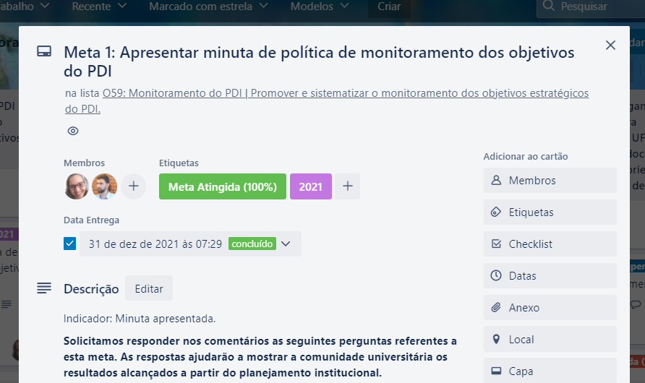
Planos de Ação (exemplos)

Slide 10
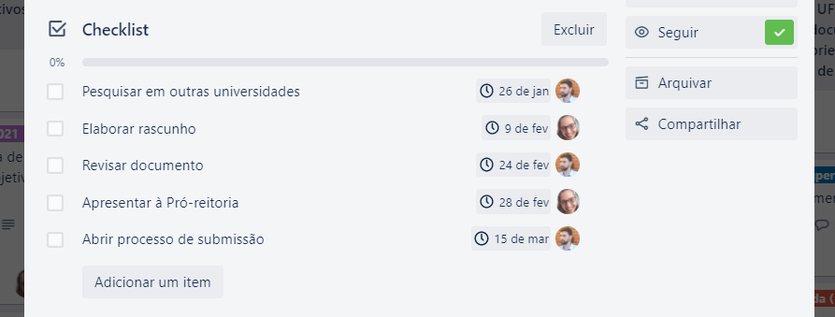
Planos de Ação (exemplos)

Slide 11
Planos de Ação (dicas)
Parta dos Objetivos e faça o detalhamento em resultados menores.
Responsáveis irão coordenar, não necessariamente executar.
Evitem estabelecer prazos distantes.
Os Planos de Ação devem ser acompanhados, de forma que possam ser ajustados de acordo com a sua operacionalização
O acompanhamento visa a garantir efetividade

Slide 12
Rafael Rodrigues Carvalho
Joana dos Santos Silva
cpdi.proplan@ufrpe.br
www.proplan.ufrpe.br

